Slide 1
Bazy Danych i Big Data
Spójność

Slide 2
„Spójność to przeciwieństwo natury i życia. Jedyni zupełnie spójni ludzie to ci, którzy umarli.”
Aldous Huxley

Slide 3
Typy Spójności
Spójność w odniesieniu do innych użytkowników
Spójność w obrębie jednej sesji
Spójność w obrębie jednego żądania
Spójność z rzeczywistością

Slide 4
Modele transakcji w relacyjnych baza danych
ACID
MVCC
2PC

Slide 5
model ACID
ATOMIC
CONSISTENCY
INDEPENDENCE
DURABILITY

Slide 6
Model MVCC
Multiversion Concurrency Control (MVCC) – mechanizm kontroli współbieżności. Ogólna koncepcja wykorzystywana w różnej formie przez wiele współczesnych systemów baz danych, sprowadzająca się do umożliwienia jednoczesnego dostępu oraz wykonywania operacji na tych samych danych wielu odbiorcom.

Slide 7
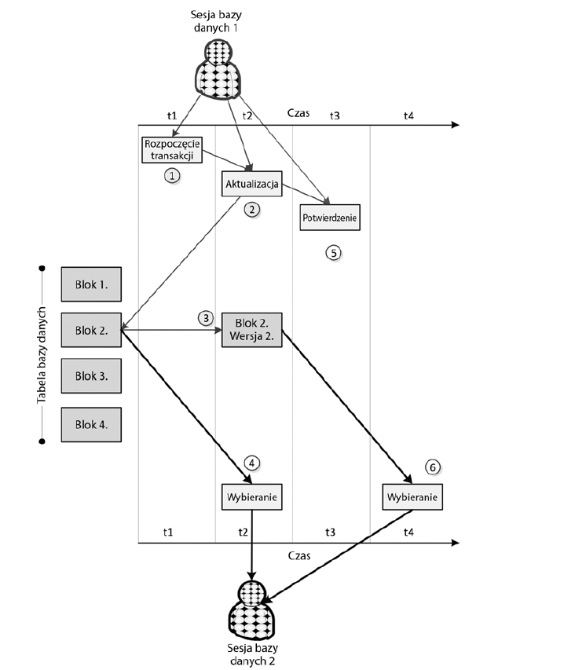
Wzorzec MVCC

Slide 8
model 2PC
ACID + MVCC = 2PC - two phase comit
Notes:
Model MVCC współpracuje z modelem transakcji ACID w celu zapewnienia izolacji między transakcjami
realizowanymi w jednym systemie. Transakcje obejmujące swoim zasięgiem bazy danych w rozproszonym
systemie RDBMS są realizowane za pomocą protokołu potwierdzania dwuetapowego 2PC (ang. Two Phase
Commit).
Etap żądania potwierdzenia. Na tym etapie koordynator prosi inne węzły o przygotowanie
transakcji. Etap przygotowania uwzględnia zwykle blokowanie odpowiednich wierszy tabeli
i stosowanie zmian bez potwierdzenia.
Etap potwierdzenia. Na tym etapie koordynator sygnalizuje wszystkim węzłom, aby potwierdziły
swoje transakcje, jeśli etap żądania potwierdzenia powiódł się w wypadku wszystkich węzłów.
Alternatywnie, jeśli dowolny węzeł napotkał na trudności, żądanie wycofania wysyłane jest do
wszystkich węzłów i transakcja kończy się niepowodzeniem.

Slide 9
Poziomy Spójności OPERACJI/OBIEKTU
Spójność ścisła
Spójność słaba
Spójność przyczynowa
Spójność monotoniczna
Spójność ostateczna

Slide 10
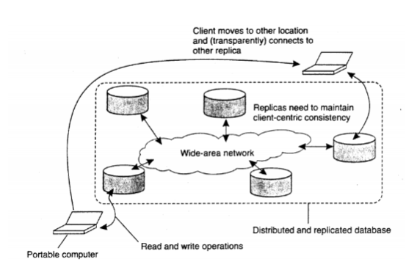
SPÓJNOŚĆ OSTATECZNA

Slide 11
SPÓJNOŚĆ (OSTATECZNA) ZORIENTOWANA NA UŻYTKOWNIKA
Odczyty monotoniczne (monotonic reads)
Zapisy monotoniczne (monotonic writes)
Read Your Writes
Writes Follow Reads

Slide 12
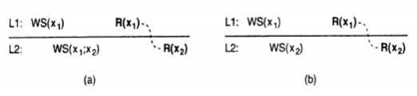
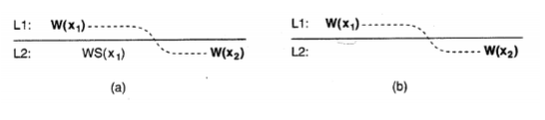
Odczyty i ZAPISY monotoniczne
Odczyt monotoniczny
Zapis monotoniczny

Slide 13
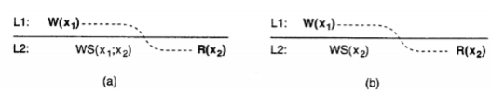

"READ YOUR WRITES" ORAZ "WRITES FOLLOW READS"
"Read Your Writes"
"Writes Follow Reads"

Slide 14
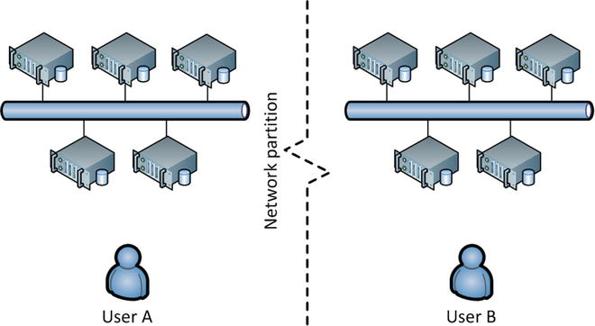
Teoria CAP przykład

Slide 15
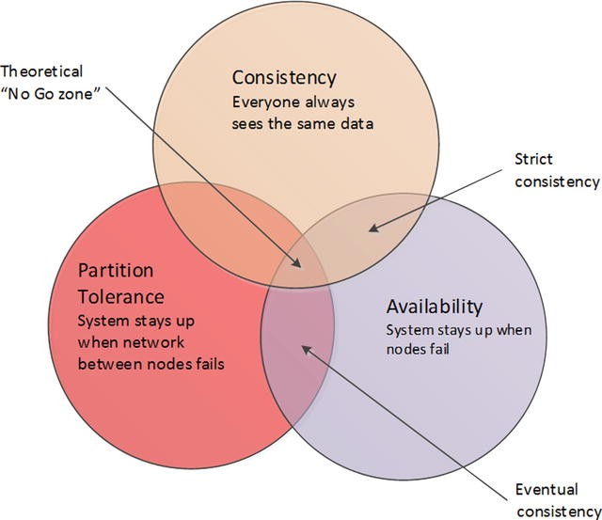
Teoria CAP

Slide 16
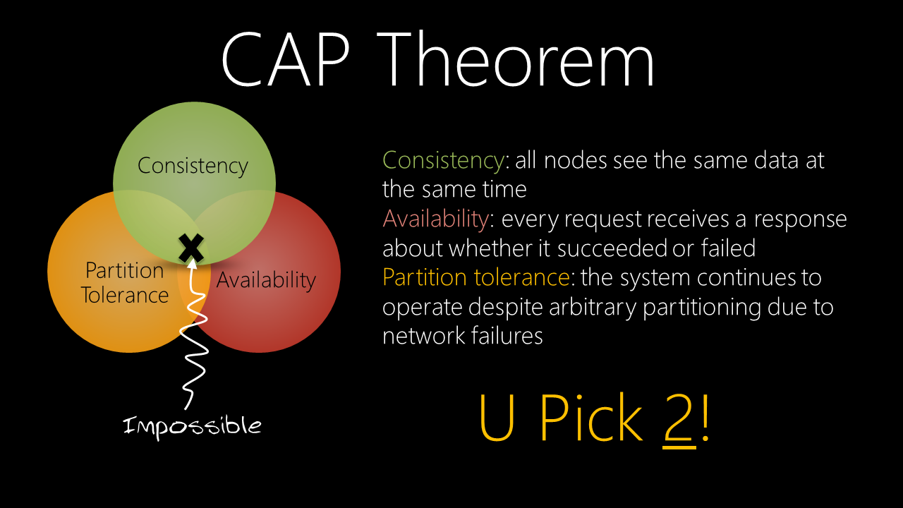
TEORIA CAP
Notes:
Teoria CAP jest często w świecie NoSQL powodem do rozluźnienia spójności. Teoria ta została
przedstawiona przez Erica Brewera w roku 2000 [Brewer], a kilka lat potem Seth Gilbert
i Nancy Lynch udowodnili jej prawdziwość [Lynch i Gilbert]; teoria jest też znana jako „przypuszczenie
Brewera”.

